Slide 1
Животный мир леса весной.
(в2-х частях)
1 часть. «После зимней спячки»
Для детей старшего дошкольного возраста
Подготовила: воспитатель ГБДОУ Детский сад №32
пос. Металлострой Колпинского р-на г. Санкт – Петербурга Морозова Татьяна Валентиновна.

Slide 2
Цель:
Познакомить детей с сезонными изменениями в жизни животных весной – конец спячки, забота о потомстве; Развивать умение устанавливать причинно-следственные связи; Воспитывать интерес к жизни животных.
Задачи:
Закрепить знания детей о весне,
весенних приметах, диких животных,
закрепить названия диких животных, и их детёнышей.
знания детей о переменах, происходящих в их жизни с приходом весны
Расширять словарный запас детей.

Slide 3
Весело аукнула из лесу весна. Ей медведь откликнулся, Проурчав от сна. Подскакали зайки к ней, Подлетел к ней грач, Покатился ежик вслед, Как колючий мяч. Всполошилась белочка, Глянув из дупла, – Дождалась, пушистая, Света и тепла!.. Улыбнулся радостно Весь прозрачный лес. И мороз за елками, Заворчав, исчез. (Л. Аграчева)

Slide 4
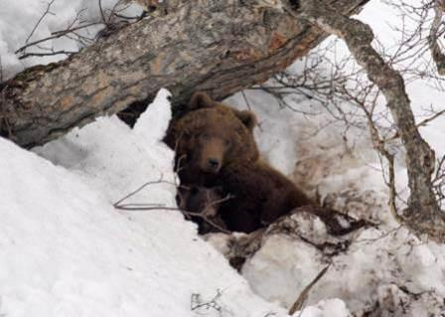
Медведь проснулся
Без печали, без тревоги Спал медведь в своей берлоге. Спал всю зиму до весны И, наверно, видел сны. Вдpyг пpоснyлся косолапый, Слышит – каплет… Вот беда! В темноте пошарил лапой И вскочил — Кpyгом вода! Заспешил медведь наpyжy: Заливает — не до сна! Вылез он и видит: Лужи, Тает снег… Пришла весна!
Г.Ладонщиков
.
.

Slide 5
Медведица весной ,
,

Slide 6
,
,

Slide 7
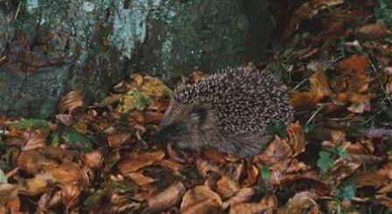
Рано весной просыпаются ежи. За время зимней спячки они быстро худеют. Весной ежи кормятся насекомыми, куз­нечиками, сверчками, тараканами, разными жуками. Ежи поедают также дождевых червей, птичьи яйца, иногда лес­ных и полевых мышей.

Slide 8
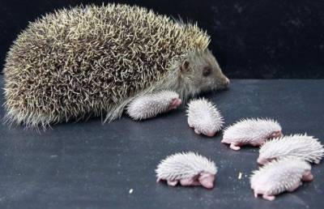
В апреле появляются и ежата. Они рождаются в ежином гнезде, похожем на шалаш из сухих листьев, веточек и мха. Ежиха вскармливает ежат молоком, заботится о них.
Ежата, как и бельчата, рождаются беспомощными и голыми, без иголочек. Спустя несколько часов после рождения на коже ежат появляются бугорки, затем они лопаются, и из них появляются тоненькие иголочки. Потом иголочки затвердеют и превратятся в колючки. Мама – ежиха сначала кормит ежат молоком, а потом, когда они подрастут, приносит им в гнездо дождевых червей, слизней.

Slide 9
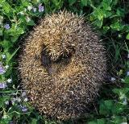
Ёж обыкновенный является медленным и тяжелым животным поэтому когда им грозит опасность они сворачиваются в клубок, что является главной особенность ежей. К хищникам несущим опасность ежам относятся: человек, собаки, лисы, барсуки.
Способность сворачиваться в колючий шар не всегда спасает ежа. Крупные лесные животные способно развернуть ежика, а некоторые стараются закатить ежа в воду, заставив тем самым развернуться самому.
.

Slide 10
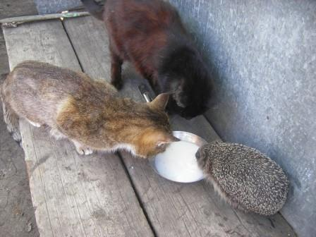
Еж полезен для человека, потому как главная пища ежа – враги человеческого огорда. В рацион ежа входят насекомые, личинки, улитки, слизняки, черви и кивсяки, многоножки и жужалицы. Иногда еж нападает на спящих позвоночных: рептилий, амфибий и змей. Растительная пища тоже принимается, например ягоды, желуди, грибы и ягоды. Ежики очень прожорливы. Ежи зимой спят, а весной начинает бодрствовать и активно поедать все, что только может.
Домашние ежи в радостью едят хлеб, яйца и мясо и даже овсяную кашу. Белые ежи давно стали домашними любимцами многих людей.

